Slide 1


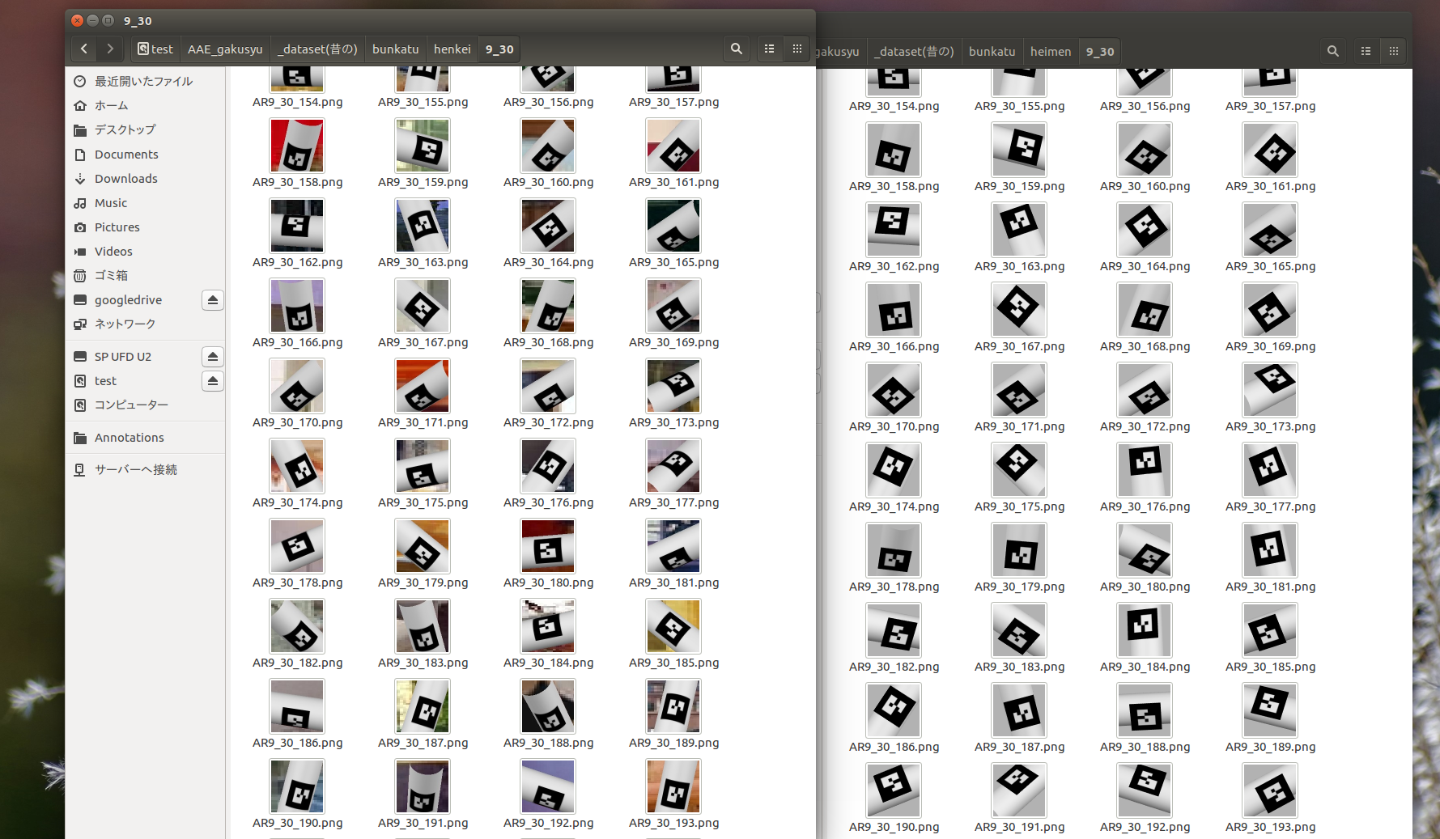




学習データにミスがあった
ID1と9にミスがあった
教師データ
訓練データ
訓練データ
教師データ
姿勢が異なる
IDの向きが反転

Slide 2
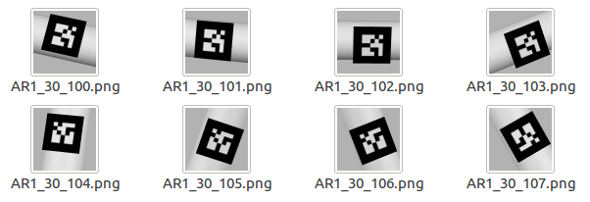
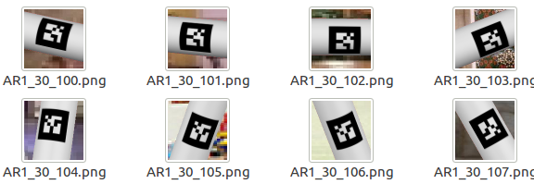
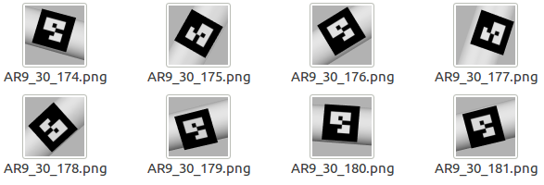
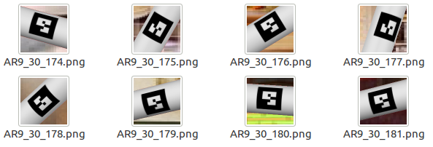
修正後
ID１
ID 9

Slide 3
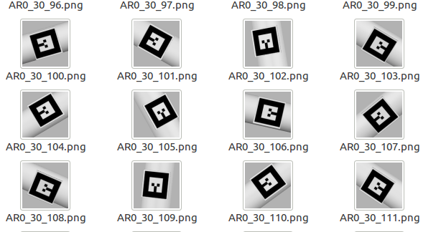



教師データと訓練データのずれに関して
修正後のID０の学習データ
AR0_30_100の拡大

Slide 4

Encorder
Decorder
z

Slide 5
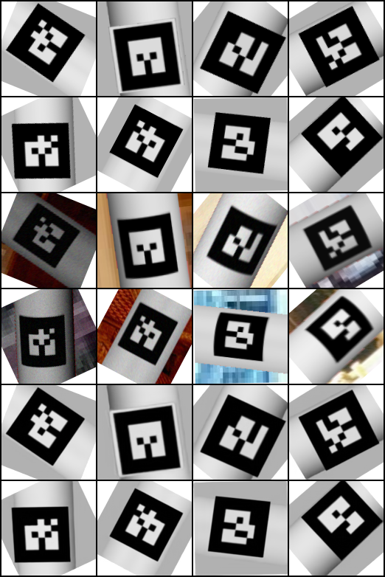
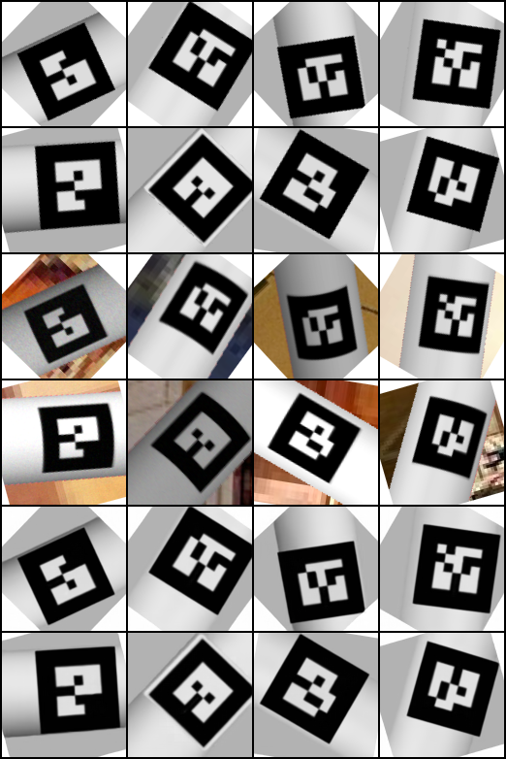

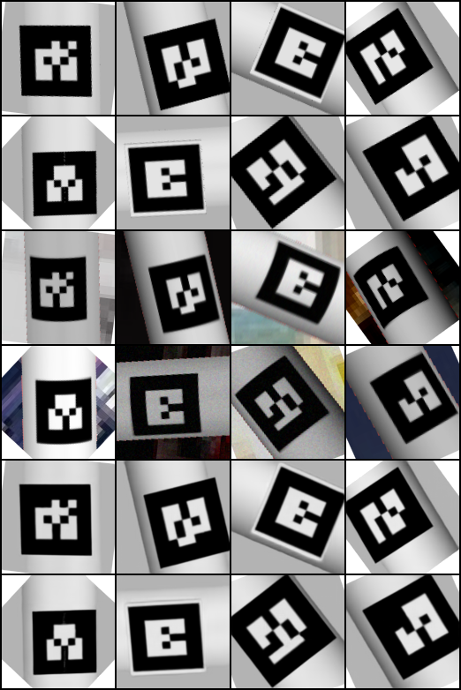
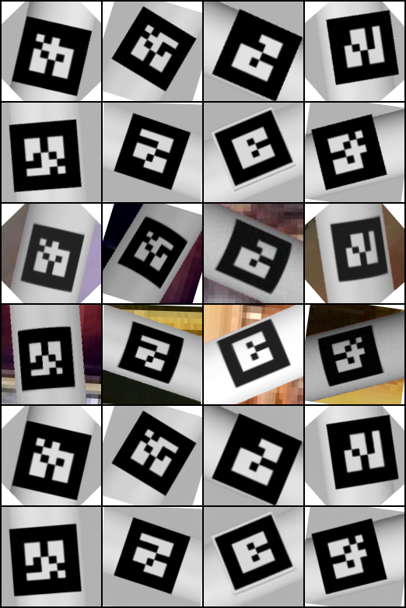
(a)
損失誤差の最小化
姿勢が対応
(b)
(c)
Encorder
Decorder
z

Slide 6

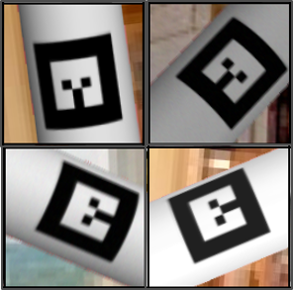

(a)
損失誤差の最小化
姿勢が対応
(b)
(c)
Encoder
Decoder
z

Slide 7
(a)
姿勢が対応
損失誤差の最小化
(b)
(c)
Encoder
Decoder
z

